Slide 1
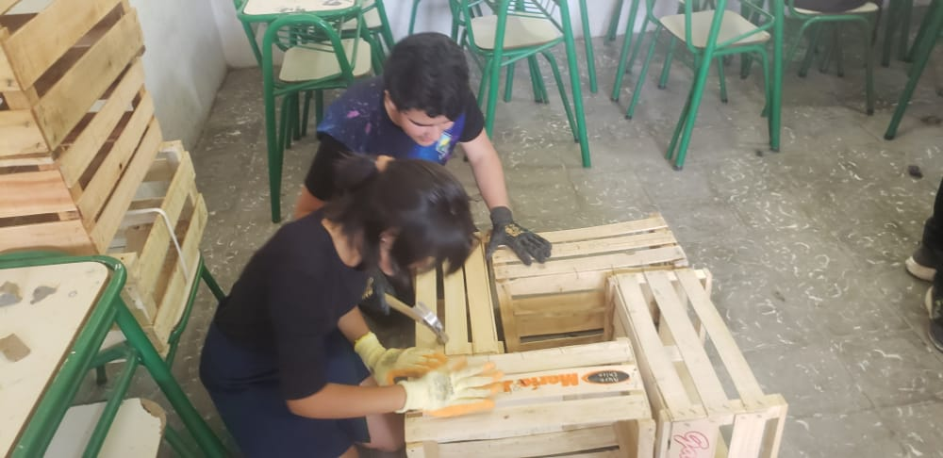
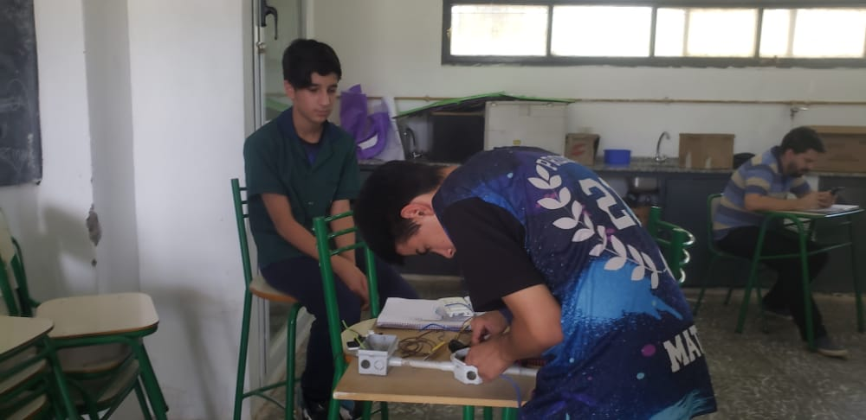
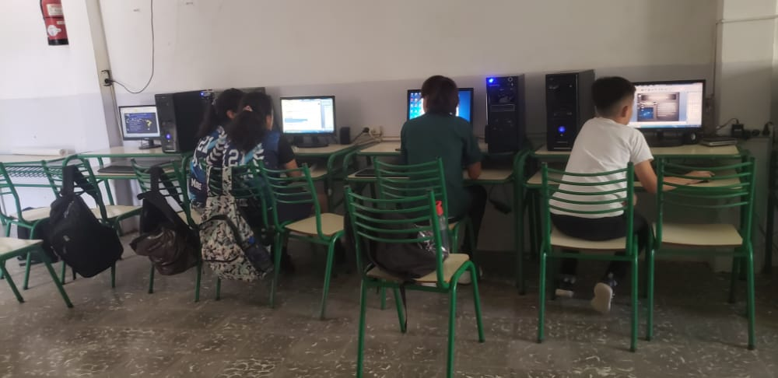
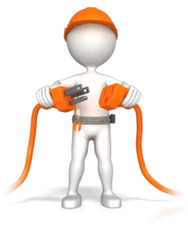




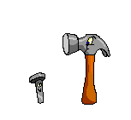






¿Para que sirve?
TALLER DE ROBOTICA
¿Para que sirve?
TALLERES DE MINERIA
TALLER DE PALEONTOLOGIA
¿Para que sirve?
TALLER DE ELECTRICICDAD
TALLER DE HERRAMIENTAS
LABORATORIO DE INFORMATICA
¿Para que sirve?
¿Para que sirve?
Alumna: Morena Zenteno
es aquel en el que una serie de alumnos construye y programa un robot. Se diferencia de un seminario tradicional principalmente en el hecho de que cada alumno o grupo de alumnos construye su propio robot real y tangible.
El taller de electricidad sirve para aprender a como hacer un empalme, como hacer un circuito eléctrico, una maqueta, etc.
El taller de herramientas, sirve para:
Fabricar muebles
Utilizar herramientas y aprender de las mismas
Prof. Matías Ariza
Profe: Roberto Mas
Profe. Andrea Gomez
Profe: Andrea Gómez
El lab. De informática sirve para aprender a como utilizar:
PowerPoint
Word
Como realizar un video en PowerPoint, etc
Estos talleres buscan aportar a la enseñanza de las disciplinas, sus problemas y sus métodos, concientizar sobre el valor del patrimonio y generar mayor interés en la historia de nuestra Ciudad
1ª
2022
1ª 2022
1ª
2022
LABORATORIO DE INFORMATICA
TALLER DE HERRAMIENTAS
1ª
2022
TALLER DE ELECTRICIDAD

